Slide 1
ANA LAURA PLACERES GUEVARA 2 B TECNOLOGIA ACT – 1 PLATAFORMA
“ LOS DERECHOS DE LOS ANIMALES”

Slide 2
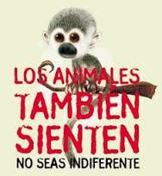
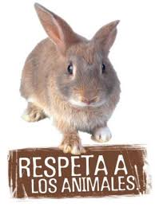
Los derechos de los animales buscan acabar con cualquier acto de explotación hacia los animales y reconocer que éstos tienen derecho a una vida digna

Slide 3
Actualmente, los derechos de animales se enseñan en 100 facultades de derecho estadounidenses, incluyendo Harvard, Stanford, UCLA, Northwestern, University of Michigan y Duke.

Slide 4
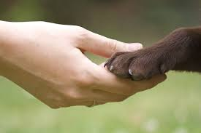
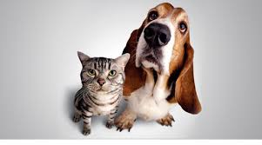
El Derecho de animales es una colección de derecho positivo en la cual la naturaleza - legal, social o biológica - de animales es el objeto de Derecho significante, no es sinónimo de derechos de los animales como sujeto de Derecho, más es considerado un referente "práctico".

Slide 6
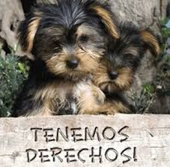
El animal legal defense fund(literalmente: Fundación de la Defensa Legal de Animales) fue fundado por la abogada joyce tischerl en 1979 como la primera organización dedicada a la promoción de la esfera de los derechos de animales y usando el derecho para proteger las vidas y defender los intereses de animales.

Slide 7
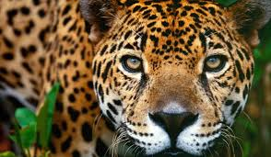
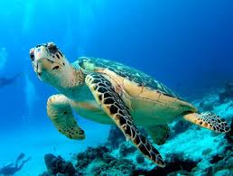
Se discute si los derechos de los animales deberían ser acompañados con deberes. En la mayoría de las leyes europeas que se orientan en los Derechos Humanos, se deja claro que cada derecho (derecho a la vida) está acompañado con un deber (deber de no matar), por lo que es obvio que algunos animales no serían capaces de cumplir con aquellos deberes.

Slide 8
Los principales derechos establecidos actualmente son los siguientes:
Artículo No. 1 Todos los animales nacen iguales ante la vida y tienen los mismos derechos a la existencia.
Artículo No. 2 a) Todo animal tiene derecho al respeto. b) El hombre, como especie animal, no puede atribuirse el derecho de exterminar a los otros animales o de explotarlos, violando ese derecho. Tiene la obligación de poner sus conocimientos al servicio de los animales. c) Todos los animales tienen derecho a la atención, a los cuidados y a la protección del hombre.
Artículo No. 3 a) Ningún animal será sometido a malos tratos ni a actos crueles. b) Si es necesaria la muerte de un animal, ésta debe ser instantánea, indolora y no generadora de angustia.
Artículo No. 4 a) Todo animal perteneciente a una especie salvaje tiene derecho a vivir libre en su propio ambiente natural, terrestre, aéreo o acuático y a reproducirse. b) Toda privación de libertad, incluso aquella que tenga fines educativos, es contraria a este derecho.

Slide 9
